Slide 1

SAÚDE CORPORATIVA - MEDICINA DO TRABALHO INDICADORES DE SAÚDE AGOSTO, 2025 10/09/2025
Notes:
Atualizado 05/04

Slide 2

Índice
1 – Atestados;
2 – Horas e Dias Perdidos;
3 – Atendimento Médico Ambulatorial;
4 – Taxa Absenteísmo Doença;
5 – Ações.

Slide 3
1 – Atestados

Slide 4
2 – Horas e Dias Perdidos – AGO/2025
Custo Médio/Mês: R$ 308,6 mil

Slide 5
3 – Atendimento Médico Ambulatorial

Slide 6
4 – Taxa de Absenteísmo - Doença

Slide 7
5 – Ações

Slide 8

5.1 – Ações – Saúde Física
"A saúde deve ser compreendida, primordialmente, como uma responsabilidade individual. Nesse sentido, este eixo tem como foco a promoção da saúde preventiva, por meio da disseminação de informações, orientações e ações que estimulem a adoção de hábitos saudáveis. Busca-se, assim, fortalecer o autocuidado e proporcionar uma melhoria contínua na qualidade de vida, abaixo algumas ações”:
Alimentação saudável;
Atividade Física;
Qualidade do sono;
Comportamento preventivo e cuidados médicos/saúde;
Álcool e tabagismo;
Exames periódicos;
Programa de acompanhamento e monitoramento em saúde;
Grupos de interesse;
Campanhas de vacinação, segurança no trabalho e afastamento;

Slide 9



5.1 – Ações – Saúde Emocional
“O mundo contemporâneo demanda resiliência diante dos desafios relacionados à gestão de múltiplas tarefas e inúmeras responsabilidades. Nesse contexto, aprender a desacelerar e buscar o equilíbrio e o bem-estar torna-se essencial.“
Desenvolvimento da inteligência emocional, incluindo autoconfiança e autoestima;
Prevenção e manejo do esgotamento emocional;
Promoção da satisfação com a vida, com foco em propósito, valores e perspectiva de futuro;
Planejamento e organização financeira como suporte ao bem-estar;
Busca pelo equilíbrio entre vida pessoal e profissional;
Apoio na identificação e enfrentamento da ansiedade e depressão;
Estratégias eficazes para a gestão do estresse;
Interface da área com gestor imediato para gerenciar conflitos/retorno ao trabalho;

Slide 10

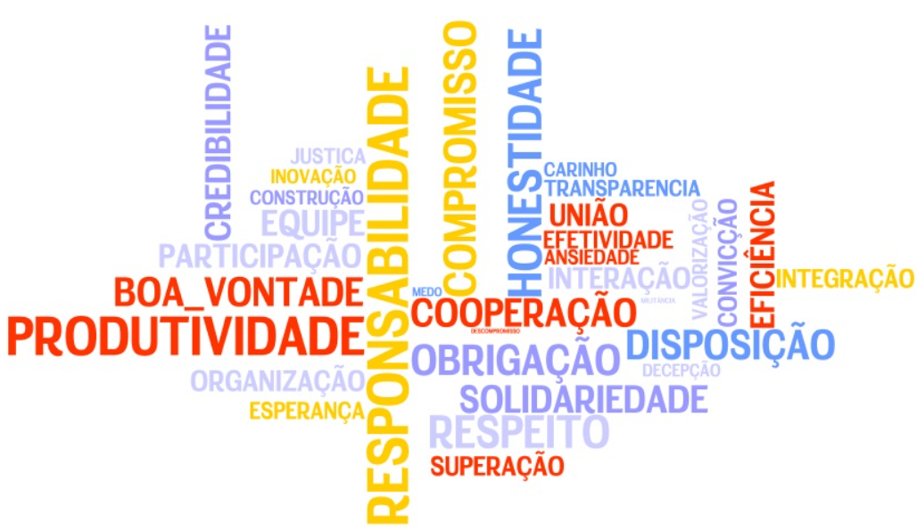
5.1 – Ações – Saúde Física
Fortalecimento dos vínculos familiares, relacionamentos interpessoais e redes sociais de apoio;
Celebração de datas comemorativas, como aniversários mensais, Dia da Mulher, Natal, Páscoa, entre outras;
Ações de responsabilidade social com foco em sustentabilidade e conscientização ambiental;
Incentivo ao voluntariado, à economia solidária, à cultura da gentileza e à participação em programas de benefícios e descontos;
Valorização de Pessoas.

